Slide 1

HOẠT ĐỘNG PHÁT TRIỂN THẨM MỸ
ĐỀ TÀI: VẼ BIỂN ( TIẾT ĐỀ TÀI )
LỨA TUỔI: 5 – 6 TUỔI
GV: Nguyễn Thị Kim Chi
UBND QUẬN LONG BIÊN
TRƯỜNG MẦM NON THẠCH CẦU

Slide 2

1. ỔN ĐỊNH TỔ CHỨC
- Hát: bé yêu biển lắm
2. TIẾN HÀNH HĐ
QUAN SÁT VÀ ĐÀM THOẠI 3 TRANH
Tranh 1 : Cảnh biển có thuyền có núi.
Tranh 2 : cảnh biển về đêm
Tranh 3 : cảnh mọi người đi tắm biển

Slide 3
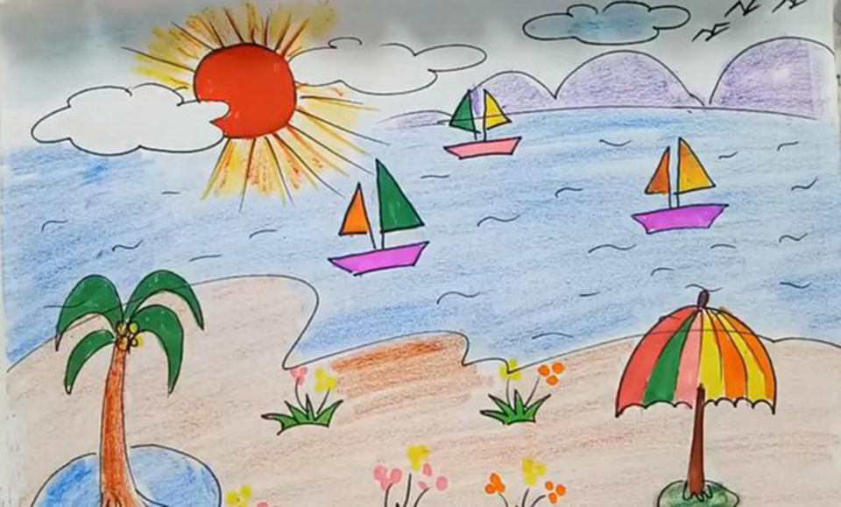
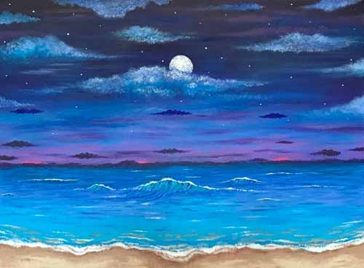
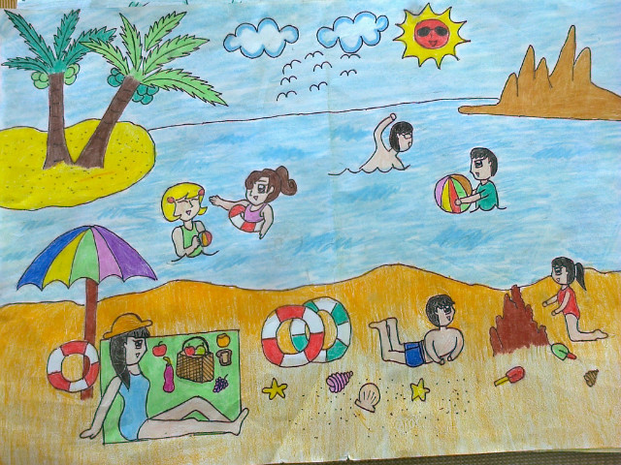

Slide 4
Tranh 1 : Cảnh biển có thuyền có núi.

Slide 5
Tranh 2 : cảnh biển về đêm

Slide 6
Tranh 3 : cảnh mọi người đi tắm biển

Slide 7
* Hỏi ý tưởng trẻ
* Trẻ thực hiện
* Trưng bày và nhận xét sản phẩm của trẻ

Slide 8
Kết thúc

